Slide 1
Transportation (1)
المُوَاصَلات
Dr. Ehab Atta

Slide 2
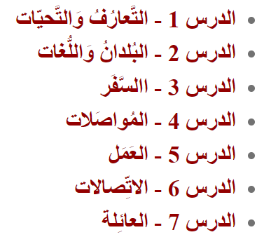

Slide 3
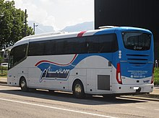
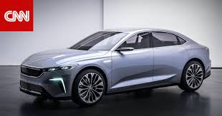
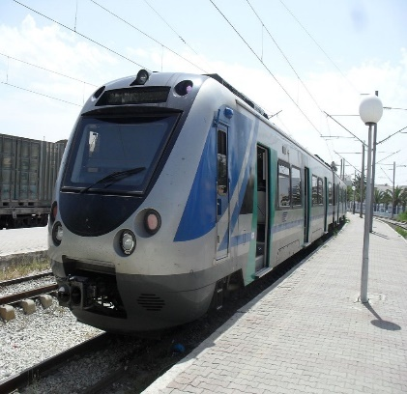
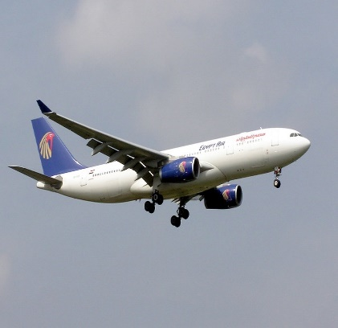
الـمُوَاصَلَات
حَافِلَة
سيّارة
قِطَار
طَائِرَة

Slide 4
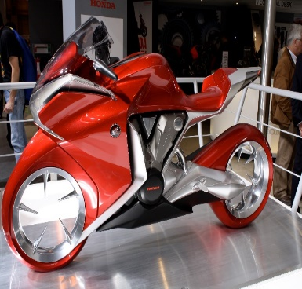
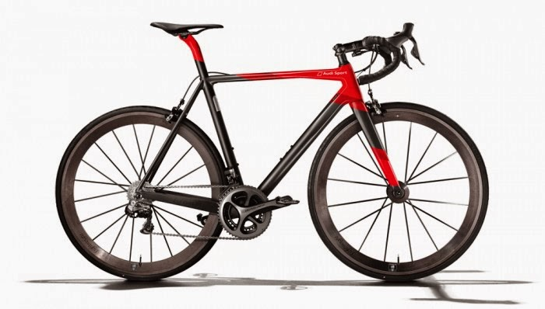
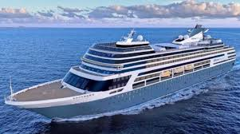

دَرَّاجةٌ نَارِيَّة
دَرَّاجة
سَفينَة
سيَّارةُ أُجْرة
هذه الصورة بواسطة كاتب غير معروف مرخصة بالاسم CC BY-SA

Slide 5
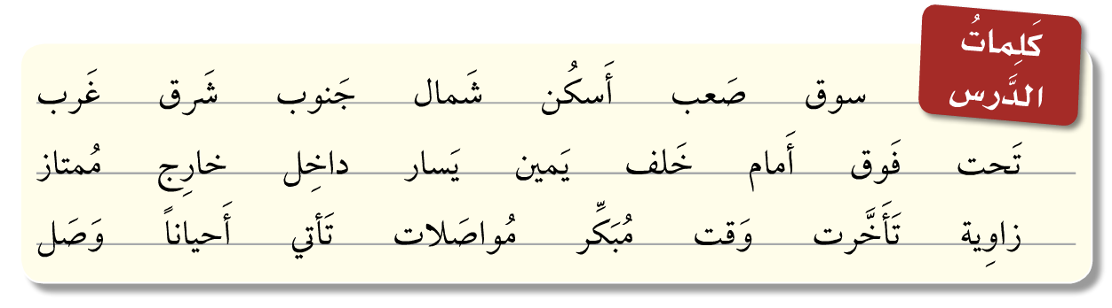
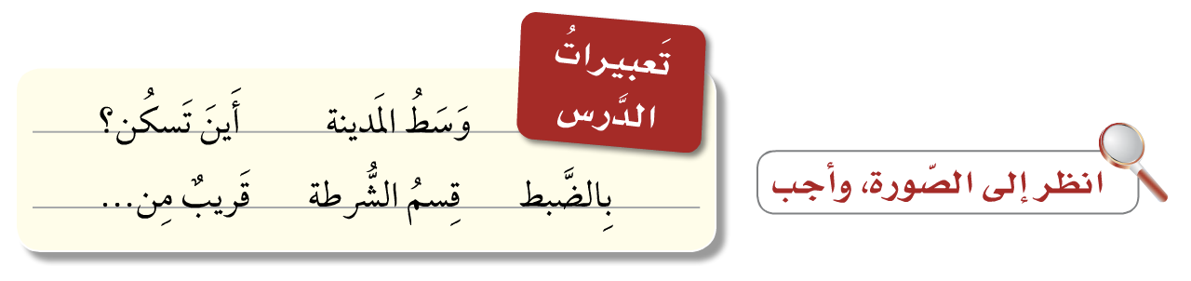

Slide 6
أَذْهبُ إلى الجامعةِ بِالحافِلةِ
كيْفَ تذهبُ إلى الجامعةِ ؟
أذهبُ إلى المكتبةِ بالسيارة
كيْفَ تذهبينَ إلى الـمَكْتبةِ ؟
أذهبُ إلى السّوقِ بالقِطَارِ
كيْفَ تذهبينَ إلى الـسُّوقِ؟

Slide 7
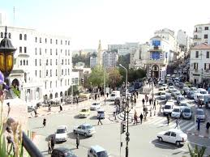
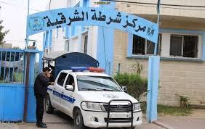
قِسْمُ الشُّرْطَة
وَسَط المَدِينَة
مَركزُ الشُّرْطَة
مَركزُ المَدِينَة
قِسْمُ الشُّرْطَةِ خلفَ المدْرَسةِ
بيتُنا قريبٌ مِن وَسَطِ المَدِينَةِ

Slide 8
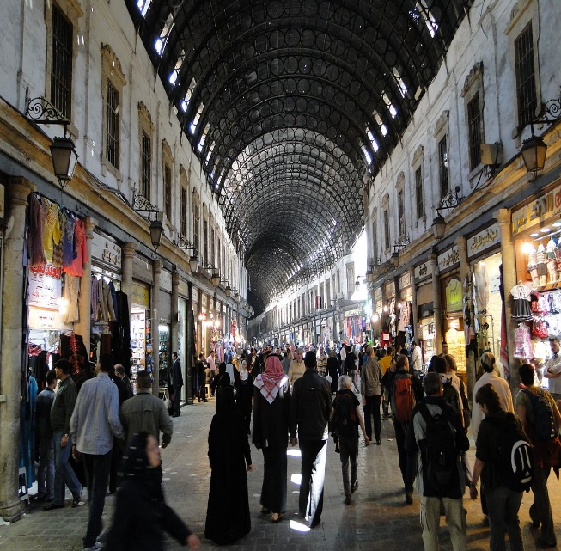
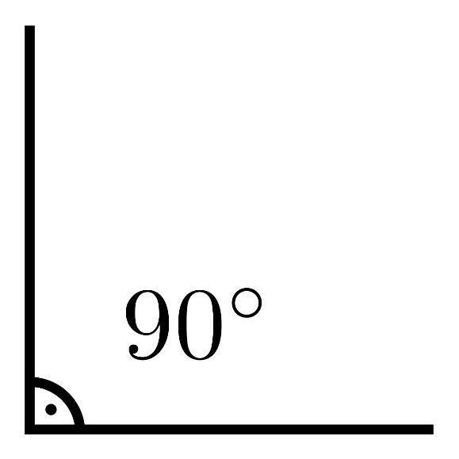
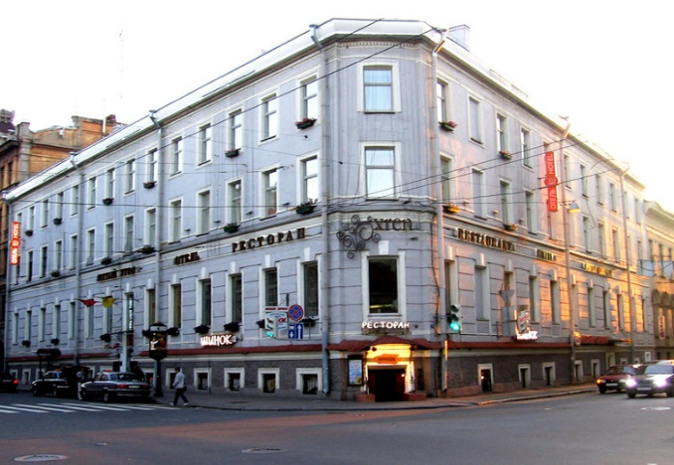
زَاوِيَة الشَّارِع
زَاوِيَة
سُوق

Slide 9
أين السوق ؟
السُّوق في وَسَطِ المَدينةِ
السُّوقُ قريبٌ مِن قِسْمِ الشُّرطةِ

Slide 10
أسْكُنُ في وَسَطِ الـمَدينةِ أمامَ الـمَكْتبةِ
أسْكُنُ في بِناءٍ شَمالَ قِسْمِ الشُّرْطَةِ
أين تَسْكُنُ بالضبط؟
السّاعة التَّاسِعَةُ
السَّاعةُ العاشِرَةُ والنِّصفُ
كَمِ السّاعةُ بالضبط؟

Slide 11
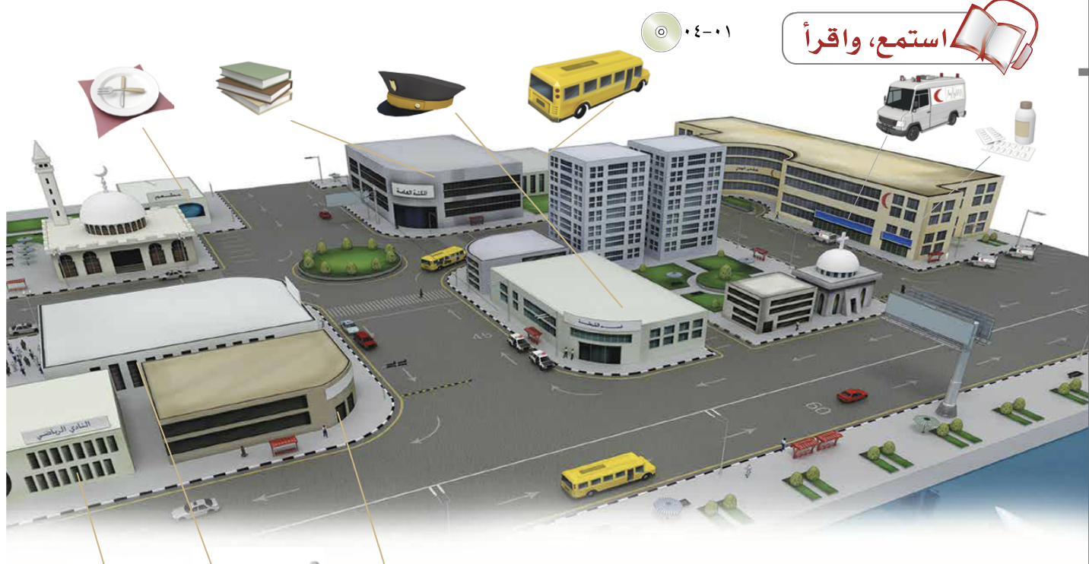

Slide 12
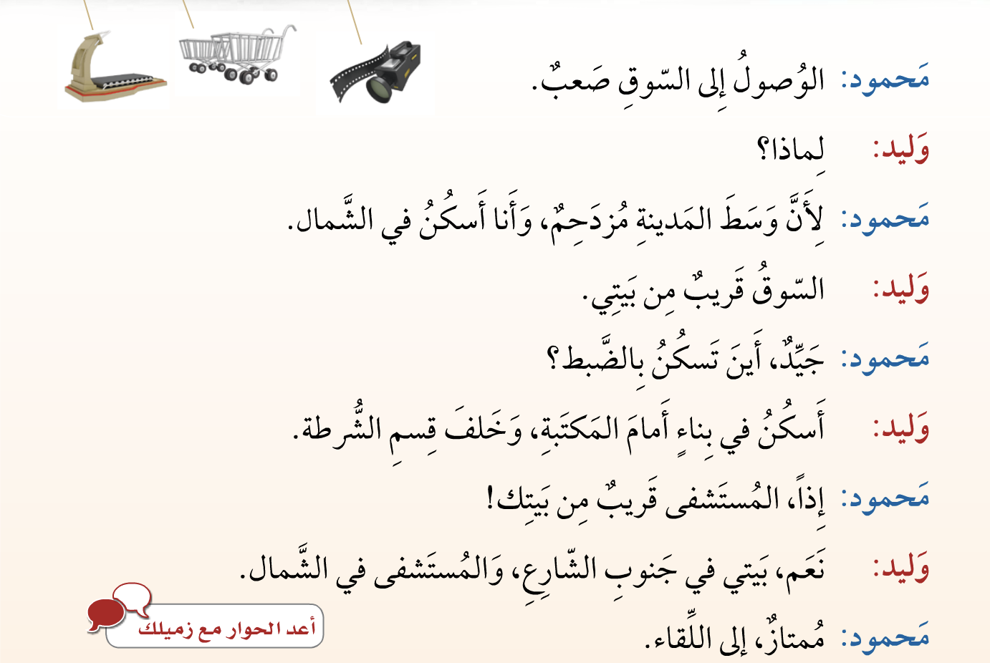

Slide 13


